Slide 1

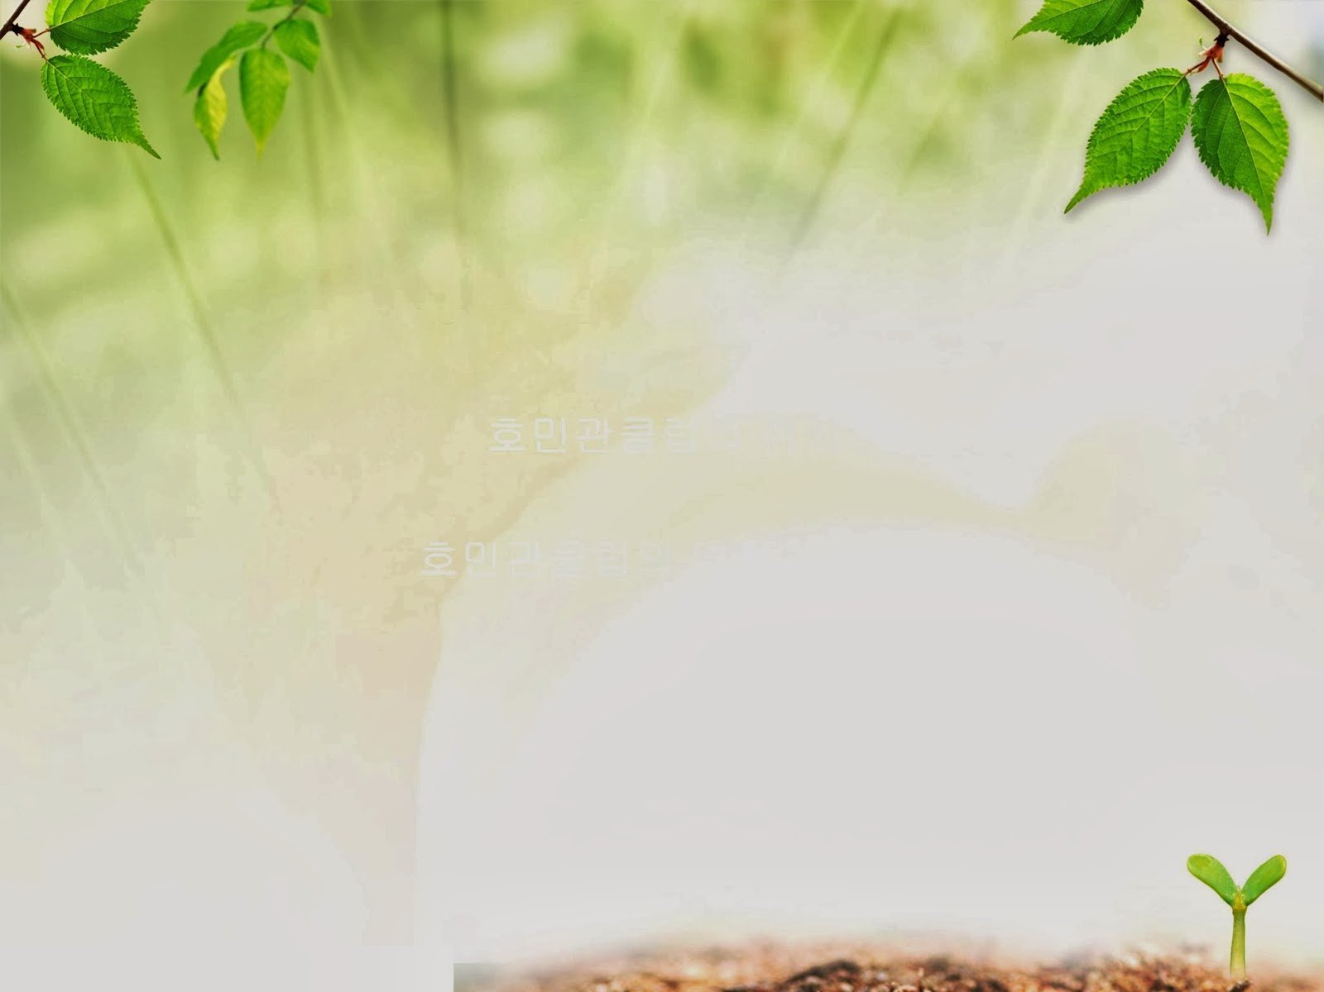

Виконання заходів з озеленення у 2022 році у рамках реалізації Міської екологічної програми
(станом на 01.05.2022)

Slide 2
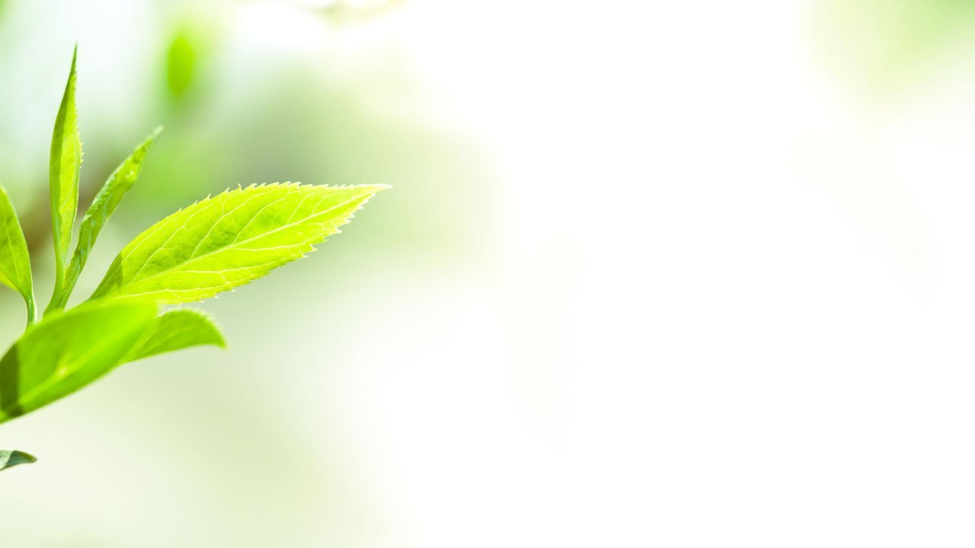
У рамках реалізації заходів
Міської екологічної програми на території міста висаджено понад 1 100 зелених насаджень, з них:
Промисловими підприємствами:
- 662 дерева, з них у санітарно-захисних зонах 402 дерева;
- 302 кущі
На територіях загального користування (коштом міського фонду охорони навколишнього природного середовища):
- 150 дерев

Slide 3

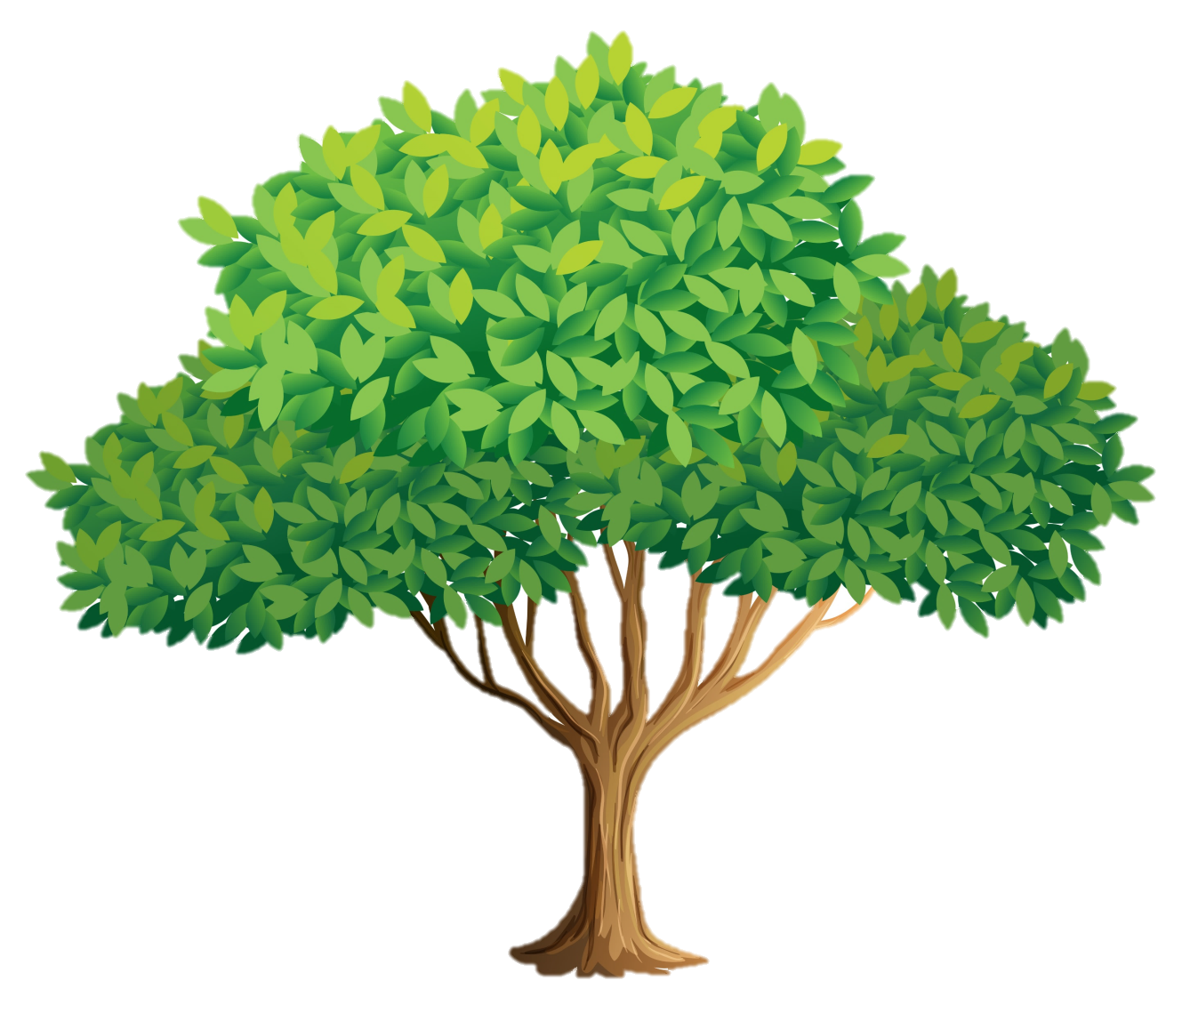
ПРАТ «інгулецький гірничо-збагачувальний комбінат»
Висаджено 514 дерев, з них:
- 400 дерев у санітарно-захисній зоні вздовж селища Вільний-2;
- 114 дерев на території підприємства

Slide 4
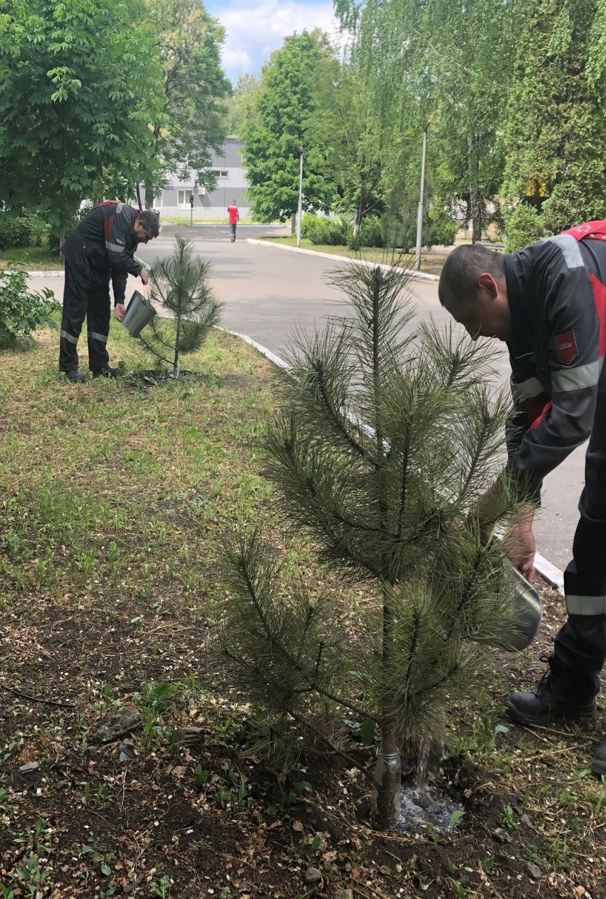
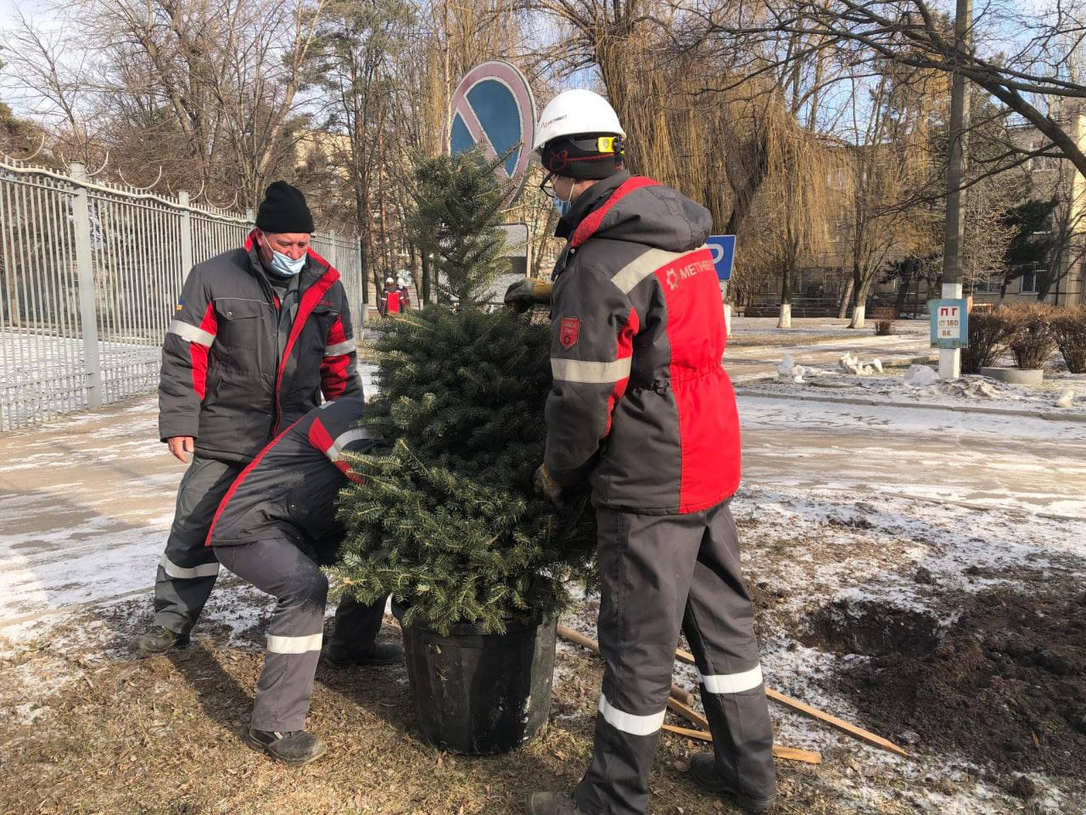
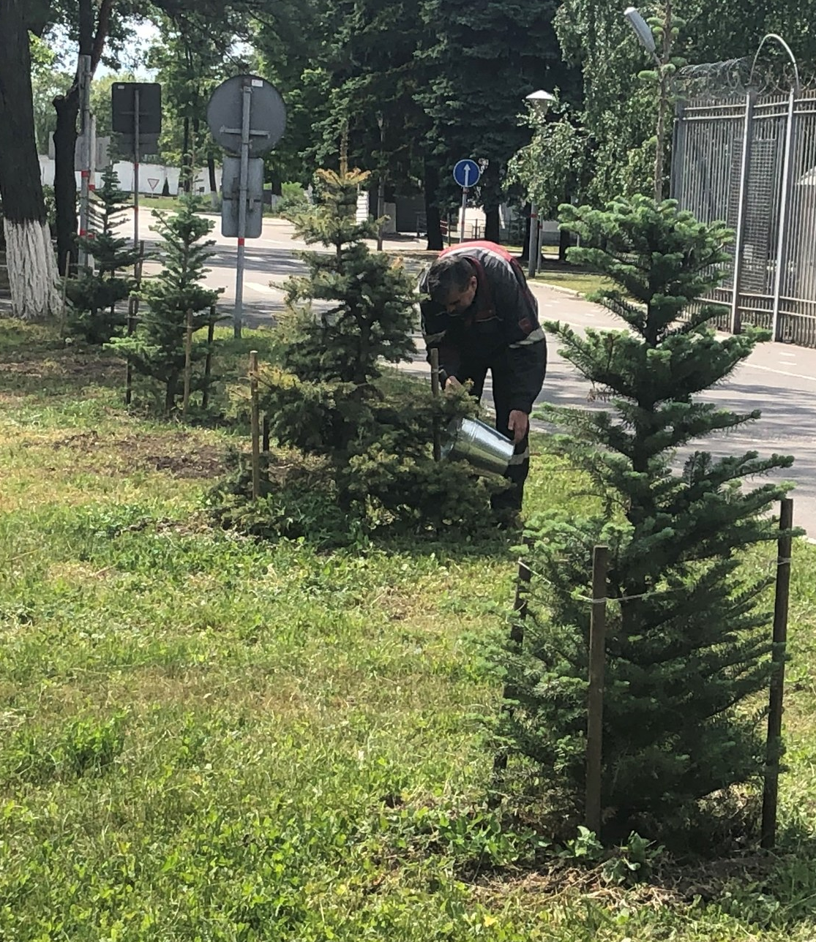
ПРАТ «інгулецький гірничо-збагачувальний комбінат»
Озеленення території підприємства

Slide 5
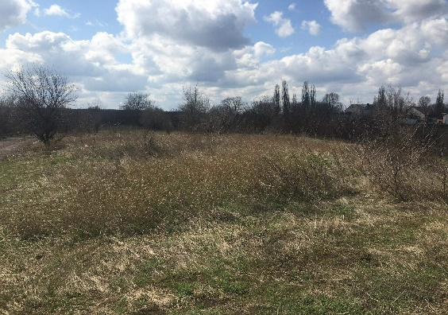
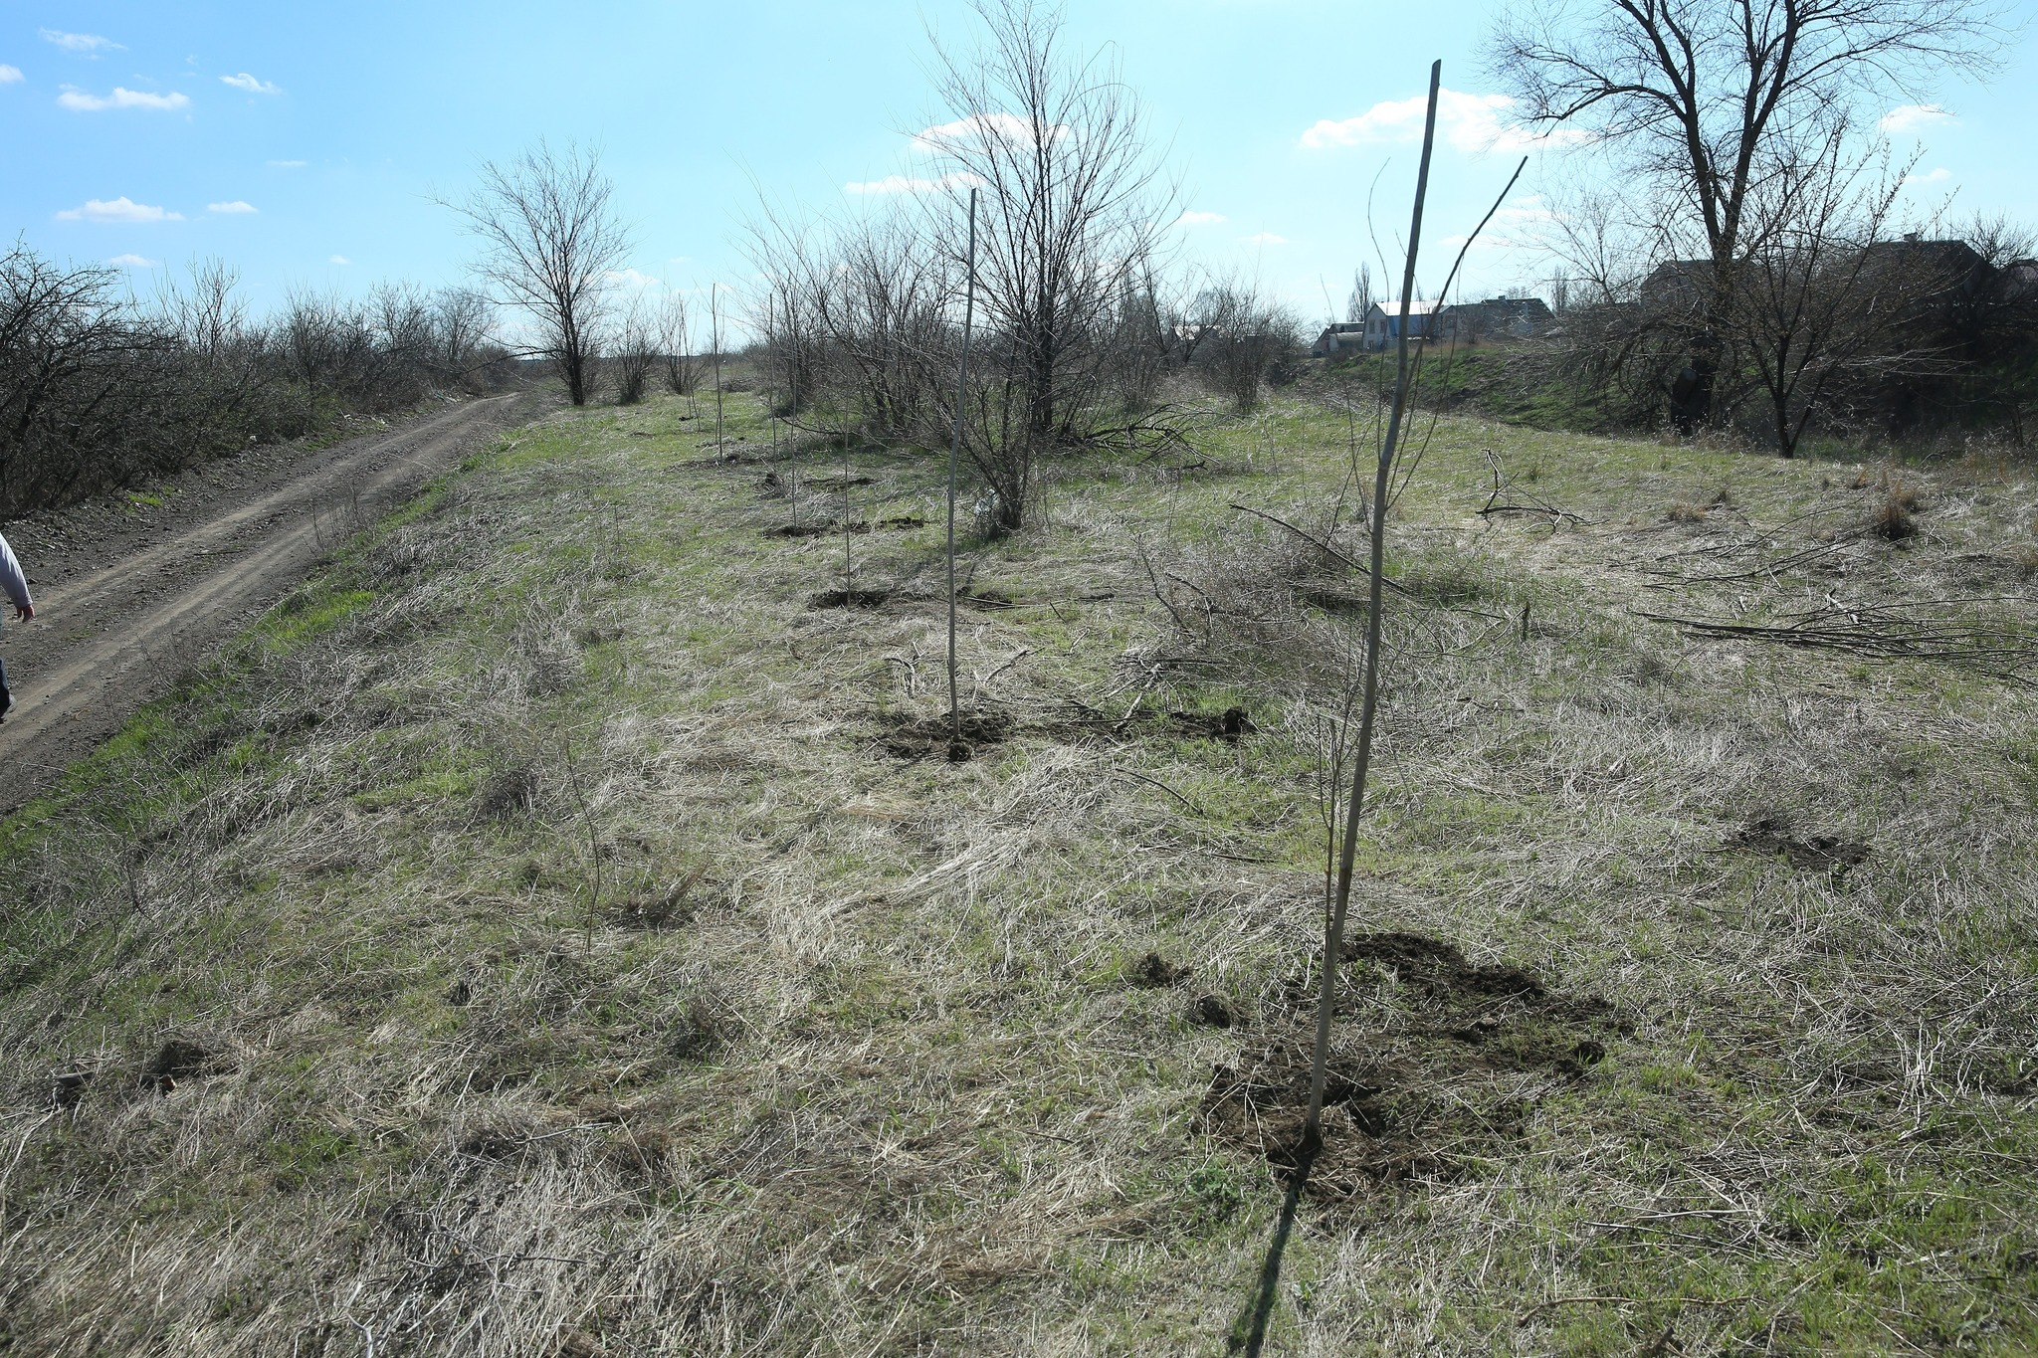
ПРАТ «інгулецький гірничо-збагачувальний комбінат»
Територія санітарно-захисної зони
Територія ДО озеленення
Територія ПІСЛЯ озеленення

Slide 6
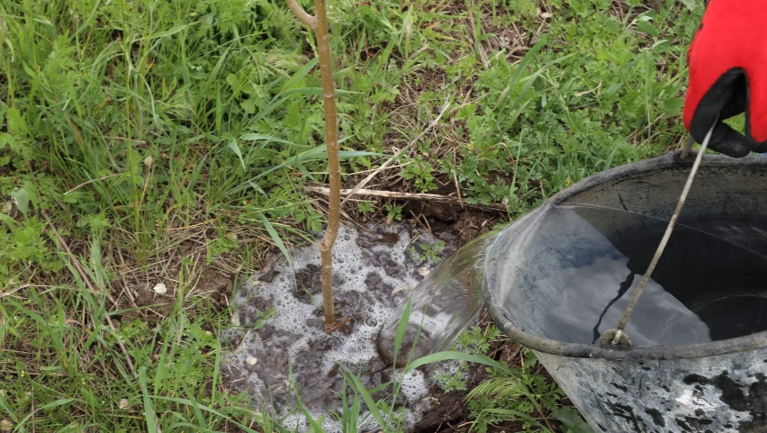
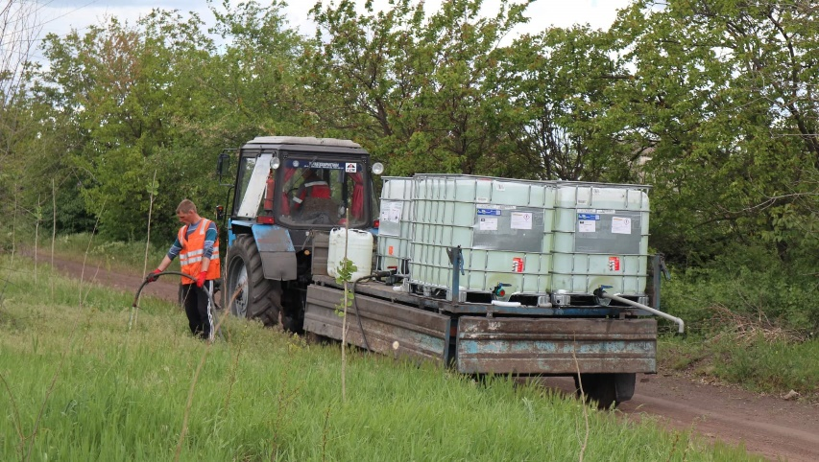
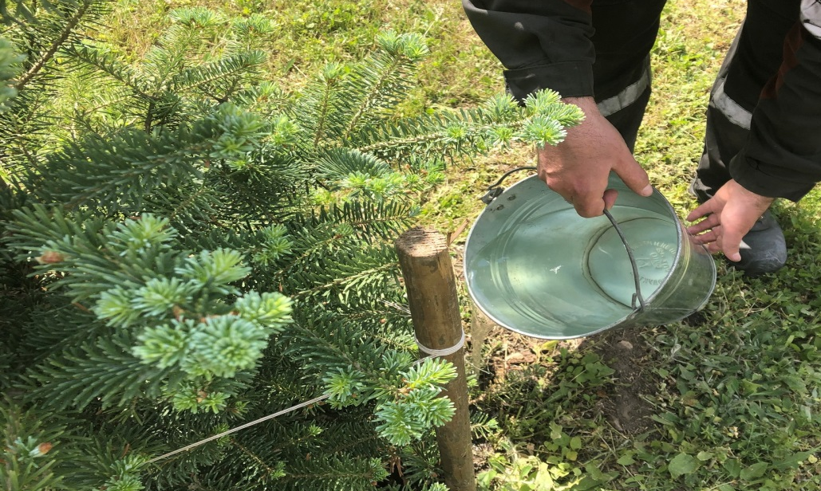
ПРАТ «інгулецький гірничо-збагачувальний комбінат»
Проведення доглядових робіт (полив)

Slide 7
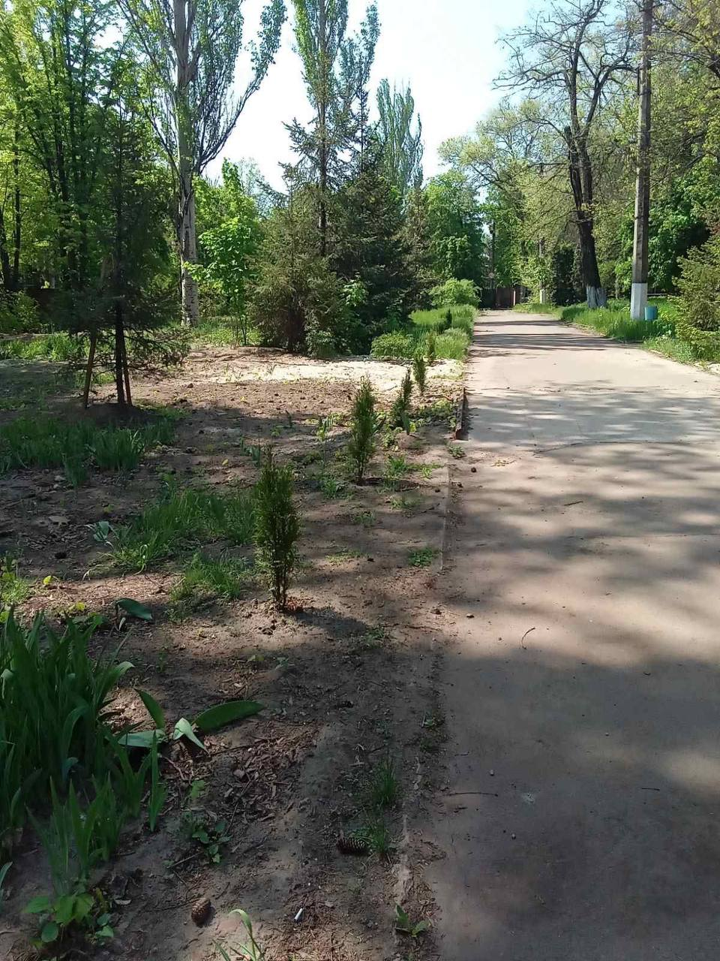
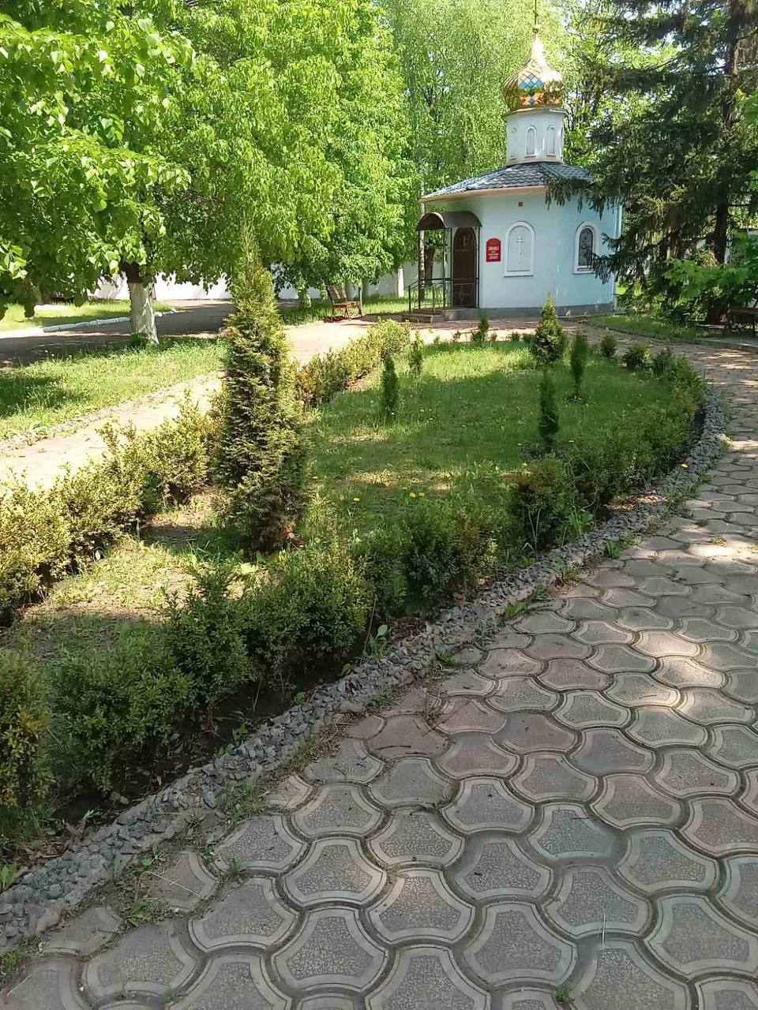
АТ «Кривбасзалізрудком»
Висаджено 89 дерев та 260 кущів
Озеленення території ш. «Тернівська»

Slide 8
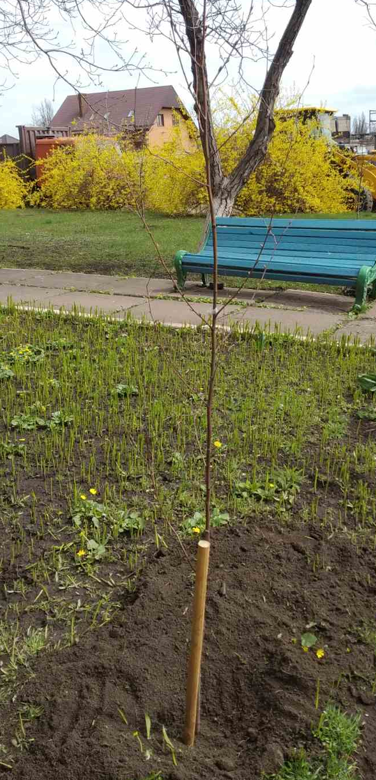
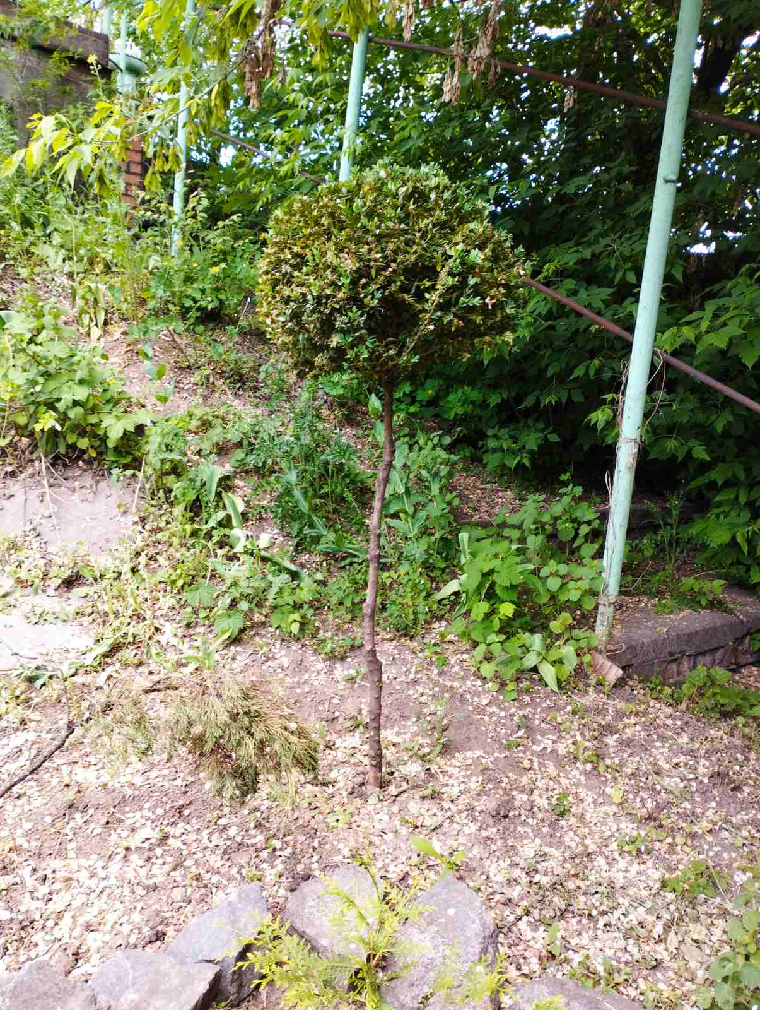
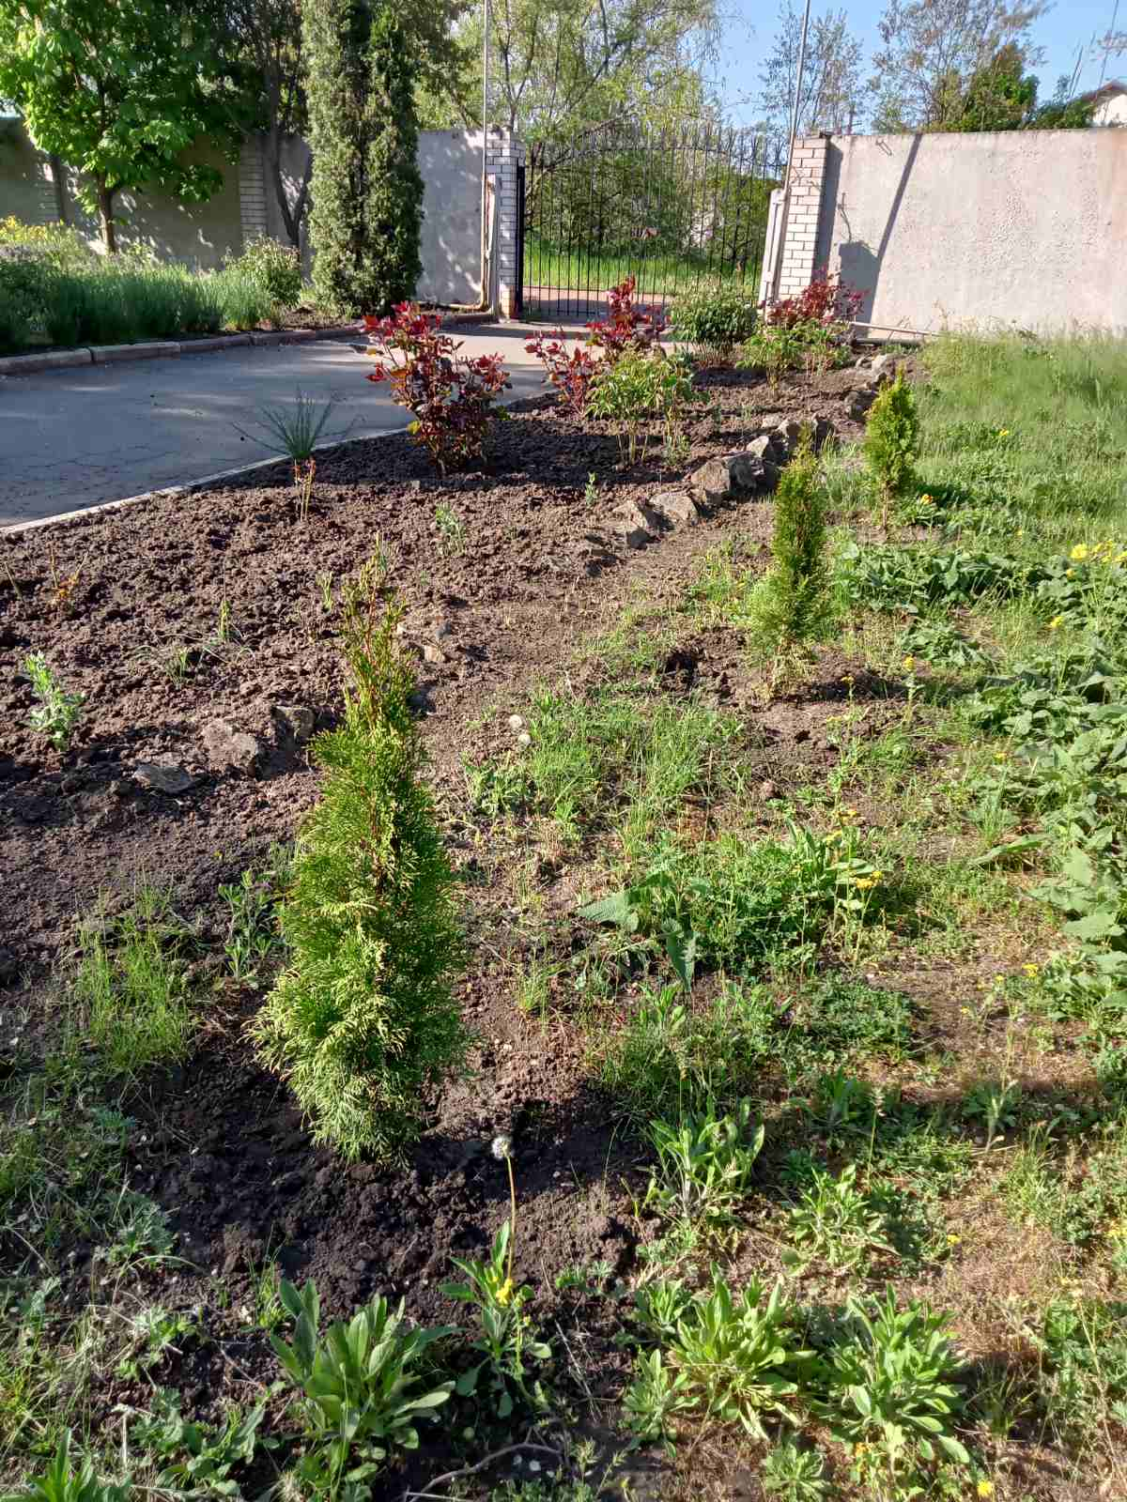
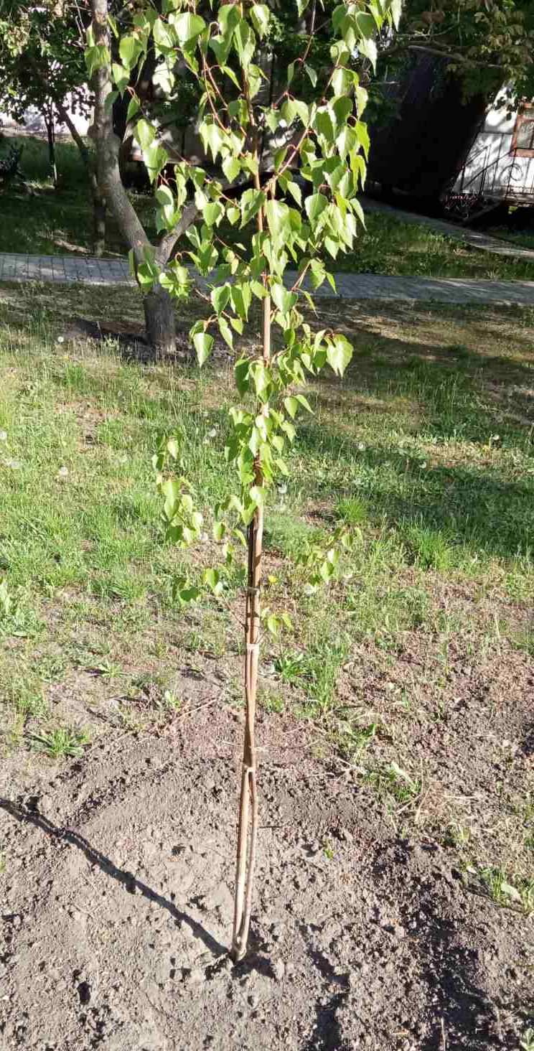
АТ «Кривбасзалізрудком»
Територія автобази

Slide 9
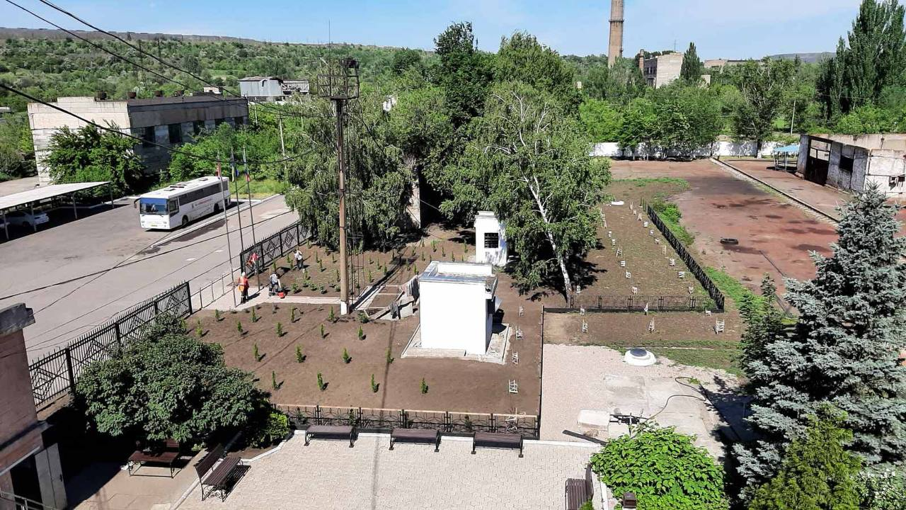
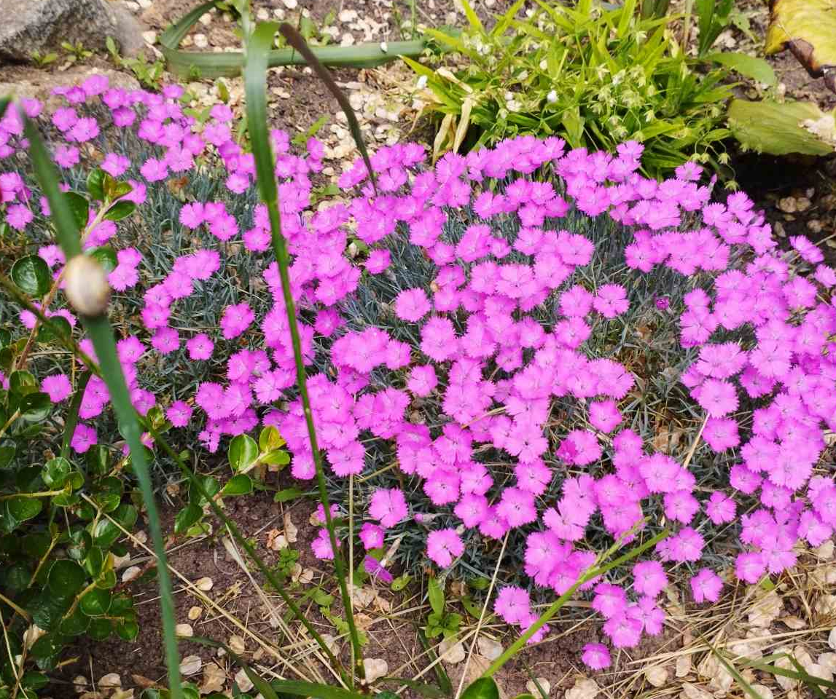
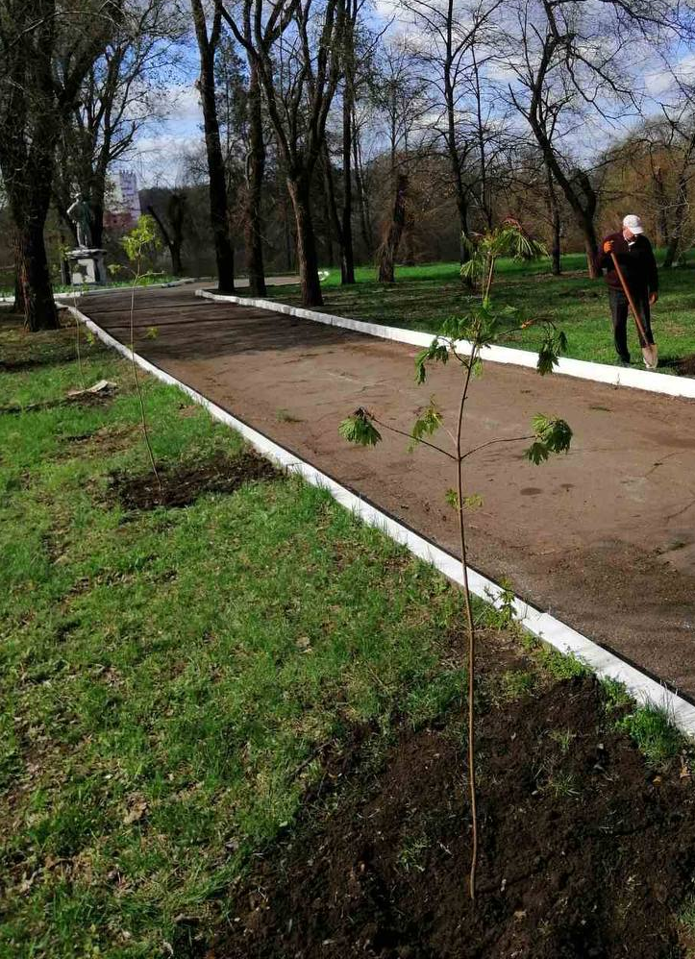
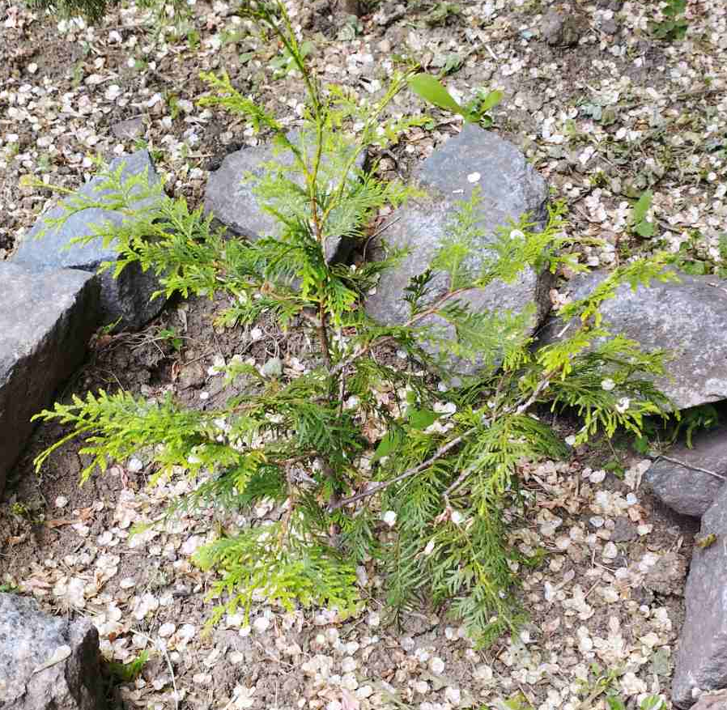
АТ «Кривбасзалізрудком»
Ремонтно-механічний завод, база технічного матеріального постачання, управління залізничного транспорту

Slide 10
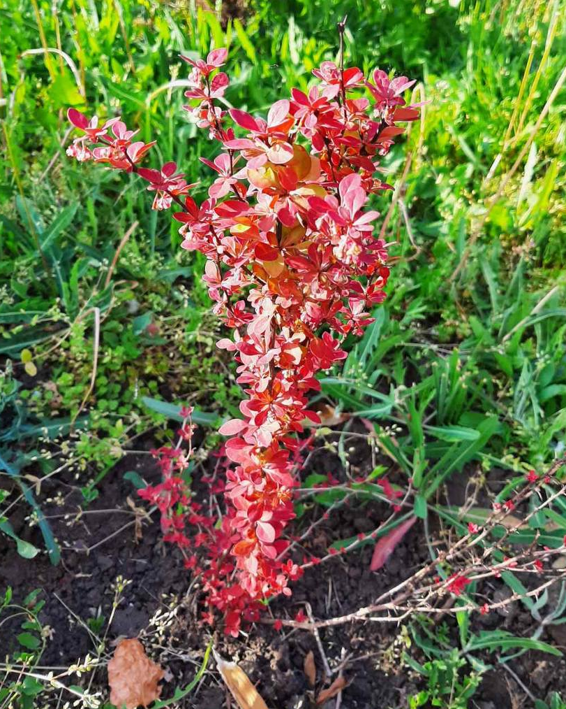
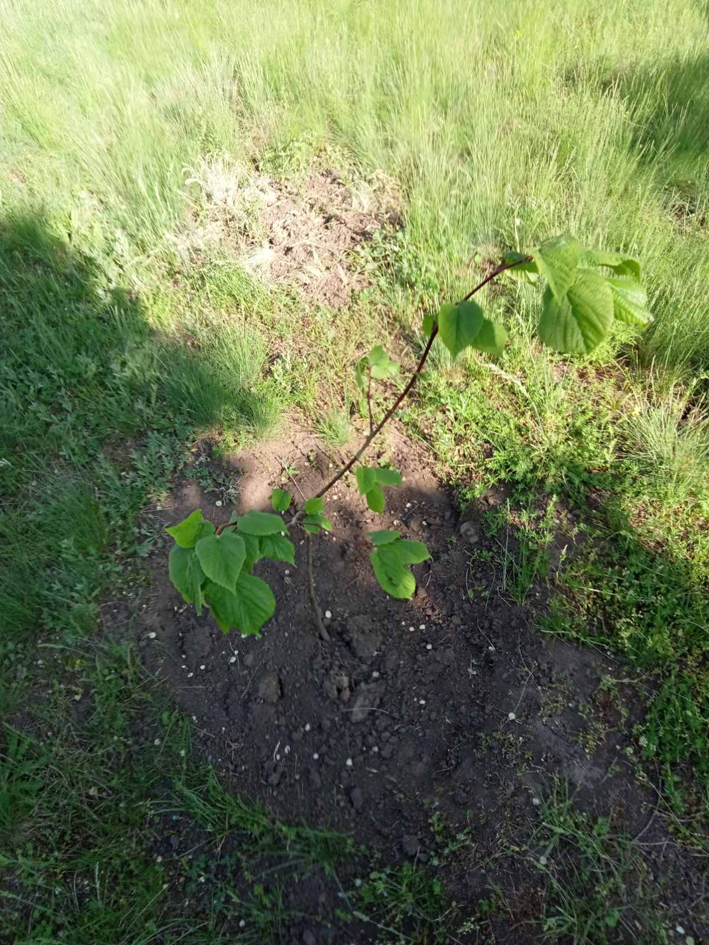
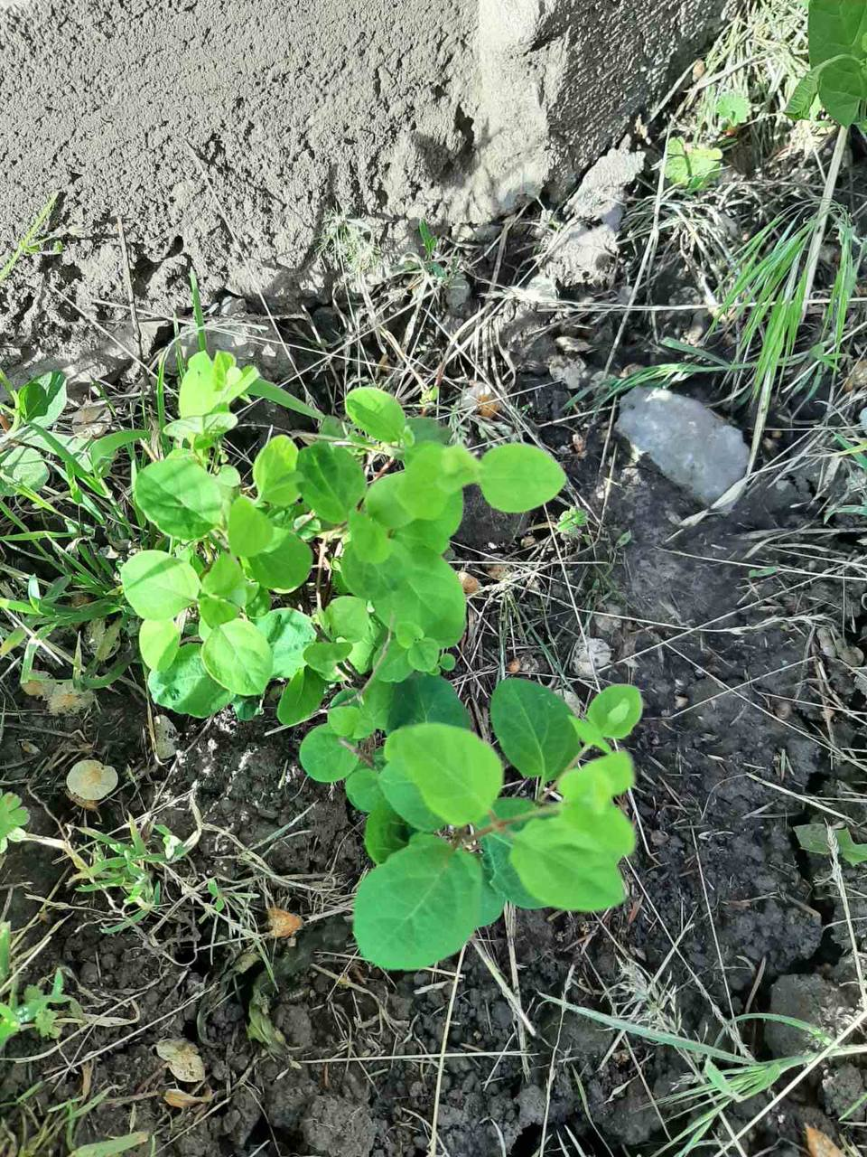
АТ «Кривбасзалізрудком»
Озеленення території ш. «Октябрська»

Slide 11
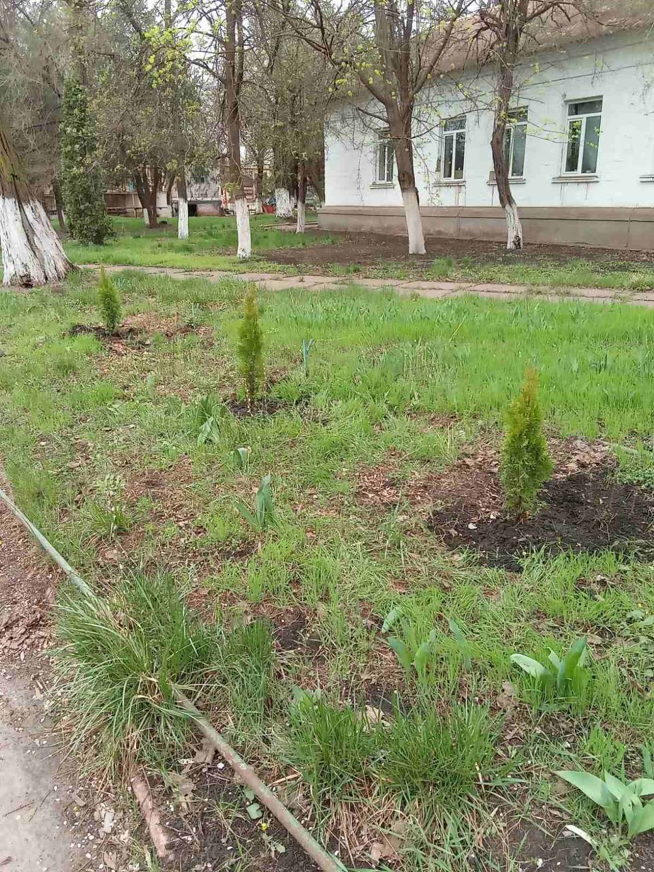
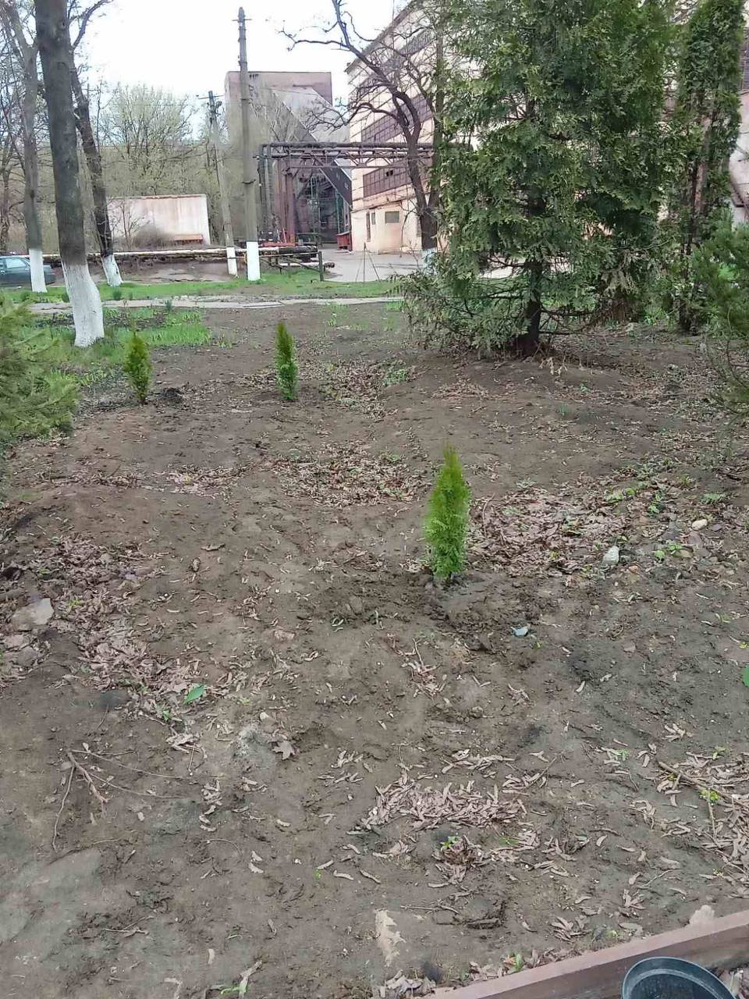
АТ «Кривбасзалізрудком»
Озеленення території ш. «Родіна»

Slide 12
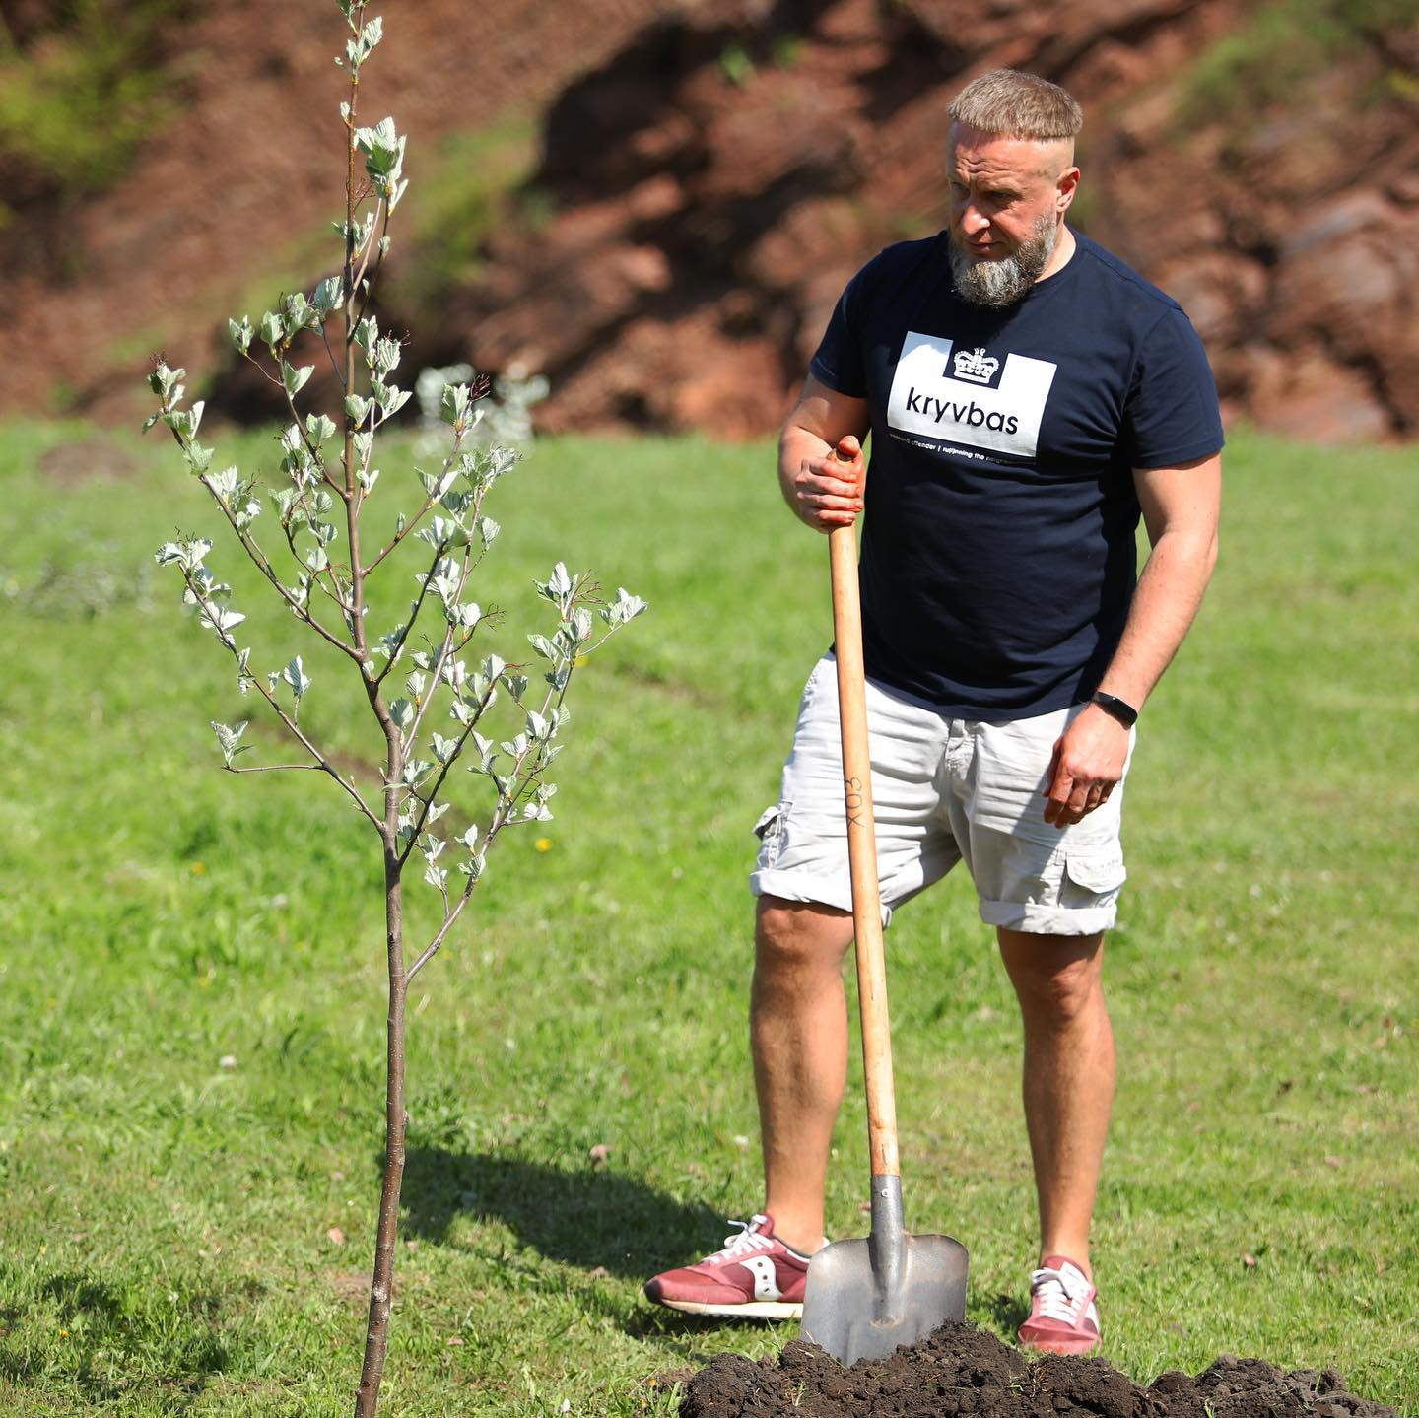
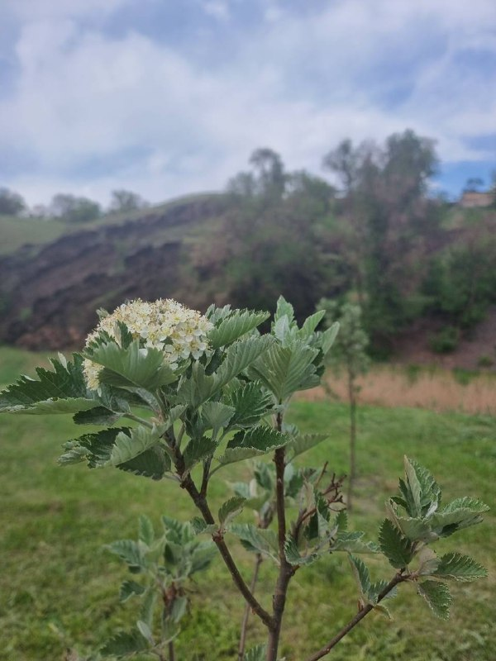
ТОВ «Рудомайн»
На межі санітарно-захисної зони висаджено 39 дерев (29 горобин та 10 катальп)

Slide 13
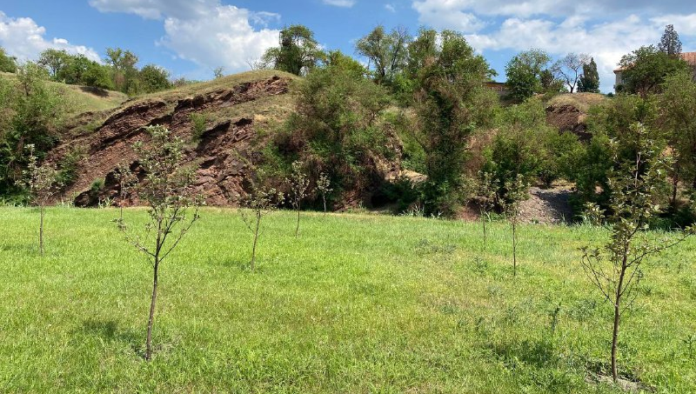
ТОВ «Рудомайн»
ГОРОБИНА

Slide 14
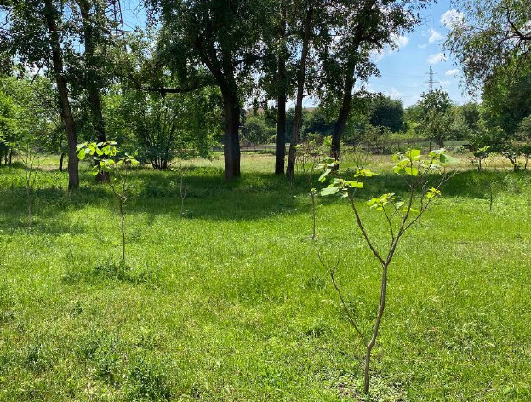
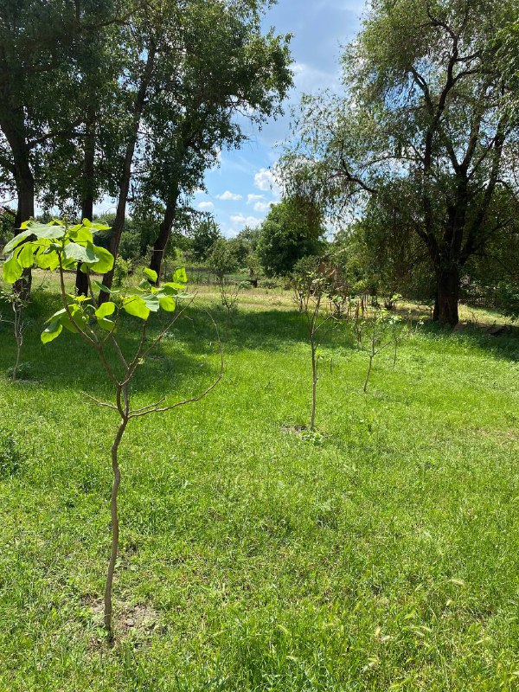
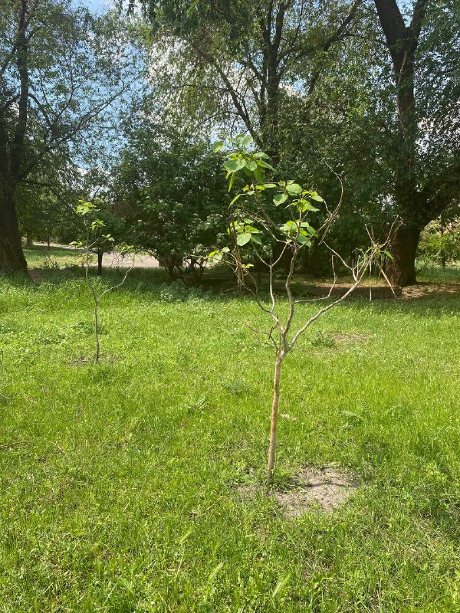
ТОВ «Рудомайн»
КАТАЛЬПИ

Slide 15
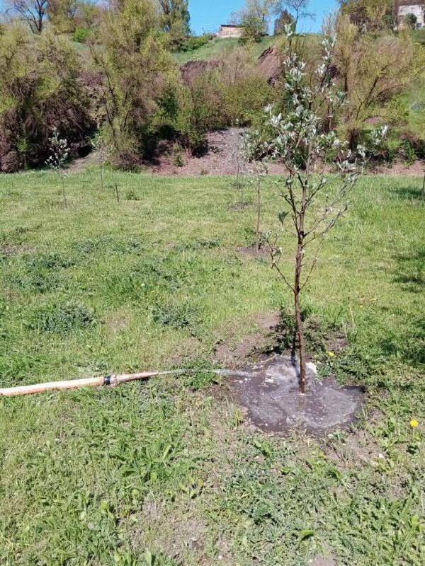
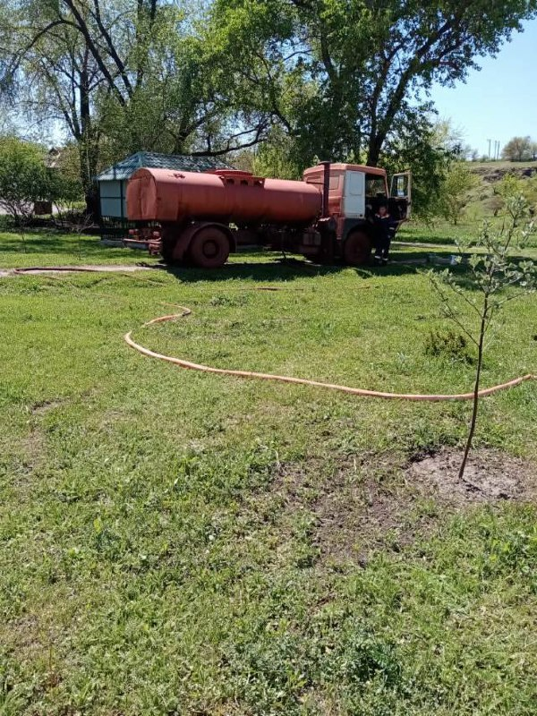
ТОВ «Рудомайн»
Проведення доглядових робіт (полив)

Slide 16
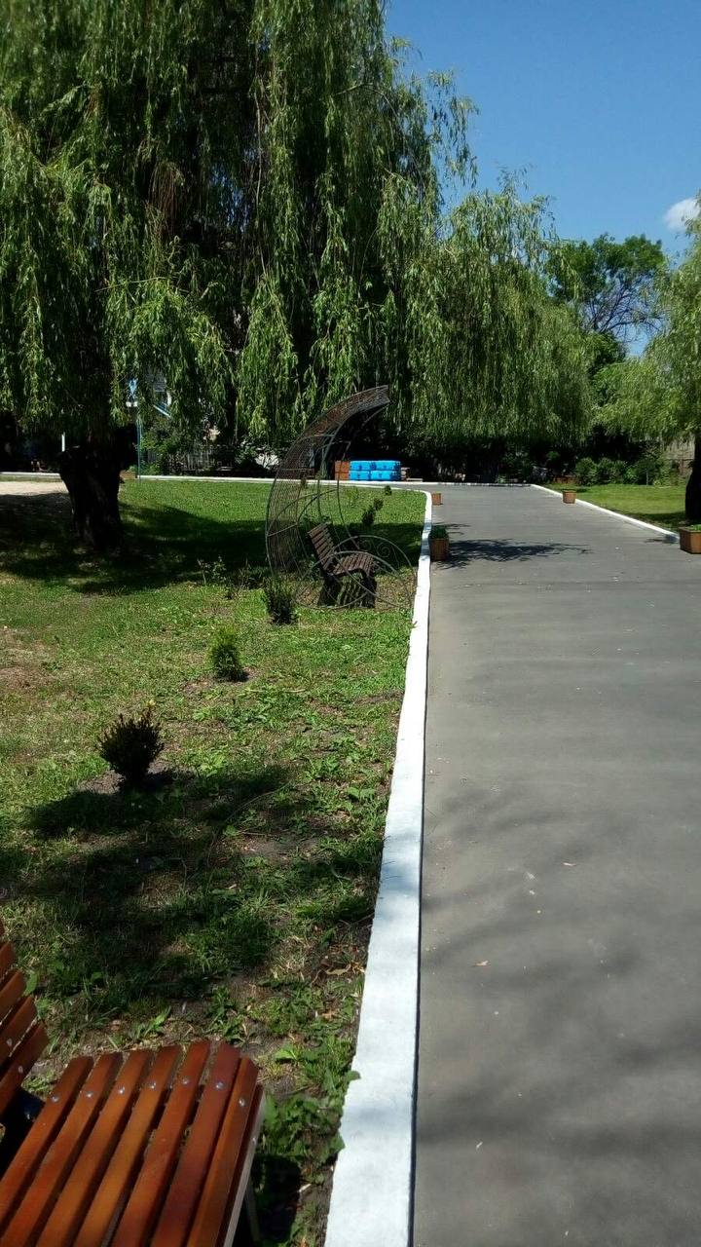
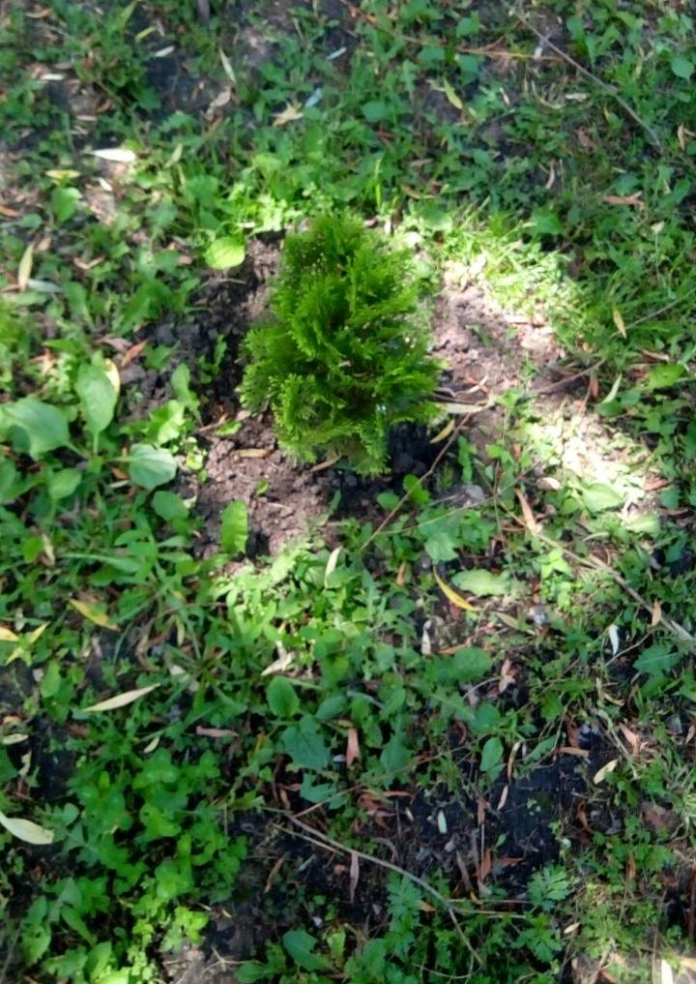
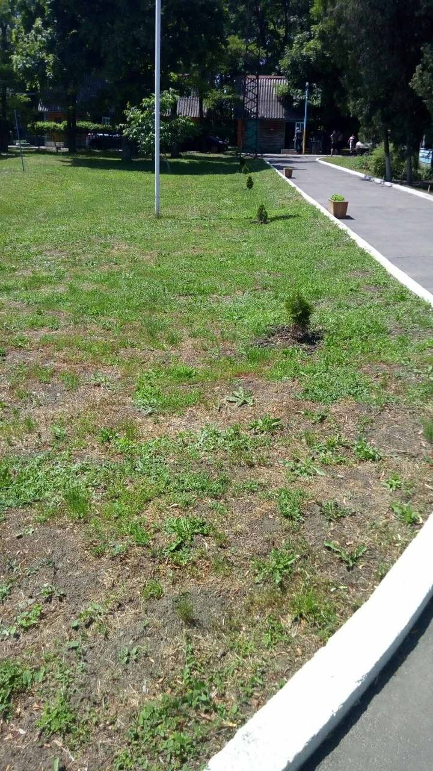
КП «Кривбасводоканал»
Висаджено 20 дерев та 42 кущі

Slide 17
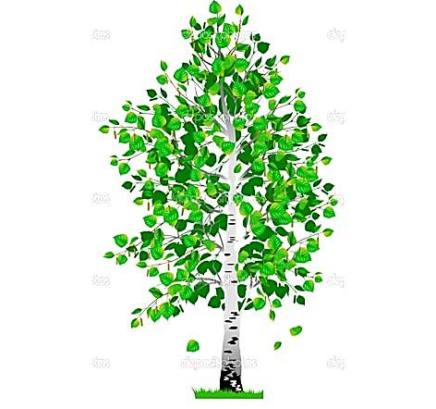
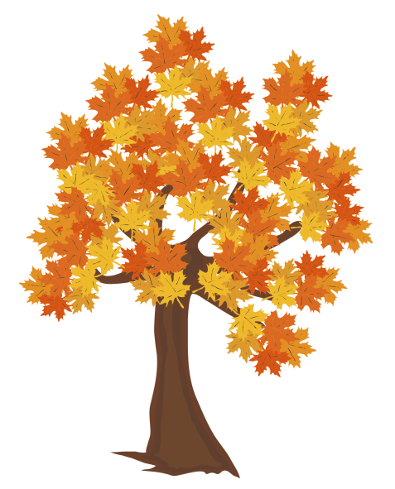
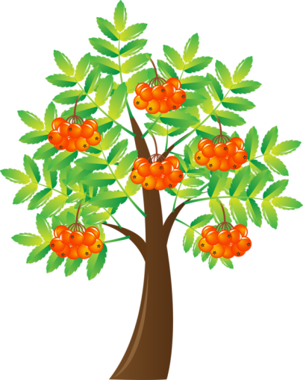
Коштом міського фонду охорони навколишнього природного середовища, на територіях загального користування висаджено 150 дерев
Парк Ювілейний:
Береза - 20 од.
Горобина – 30 од.
-
Парк Інгулецький:
Горобина – 25 од.
Клен – 22 од.
Береза - 8 од.
-
Парк Юнацький:
Береза - 20 од.
Горобина – 25 од.
Липа – 5 од.
-

Slide 18
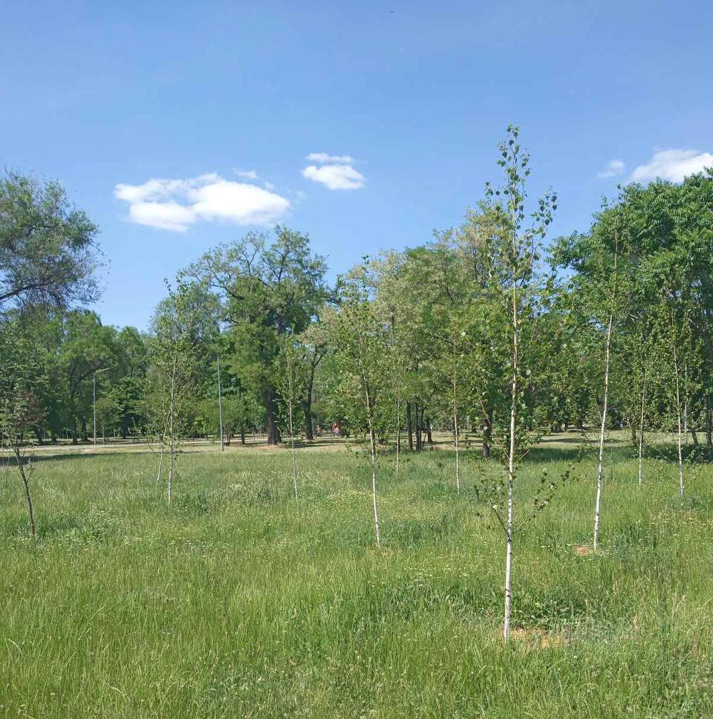
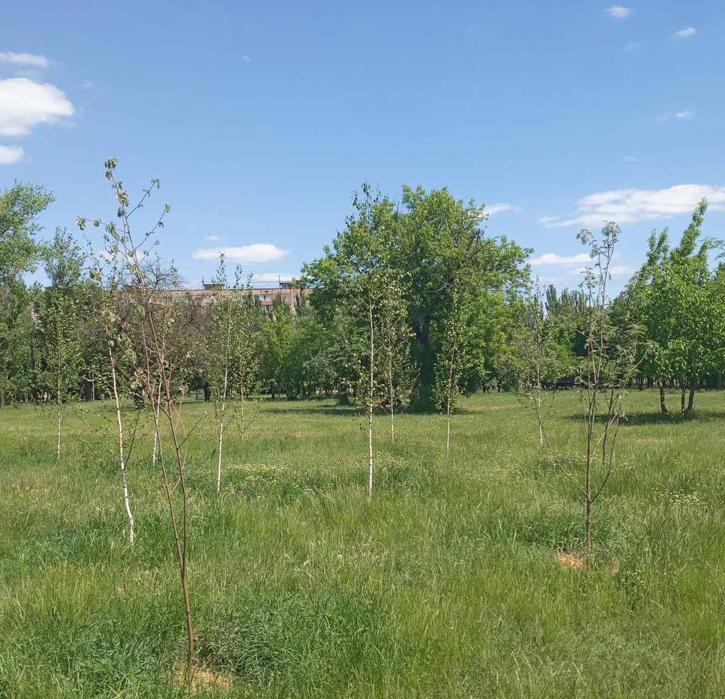
Озеленення території Парку Ювілейний

Slide 19
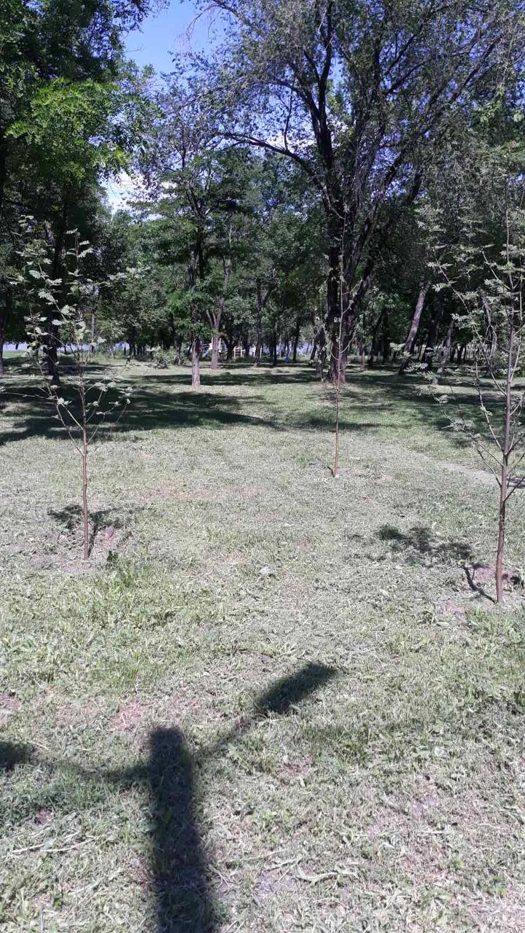
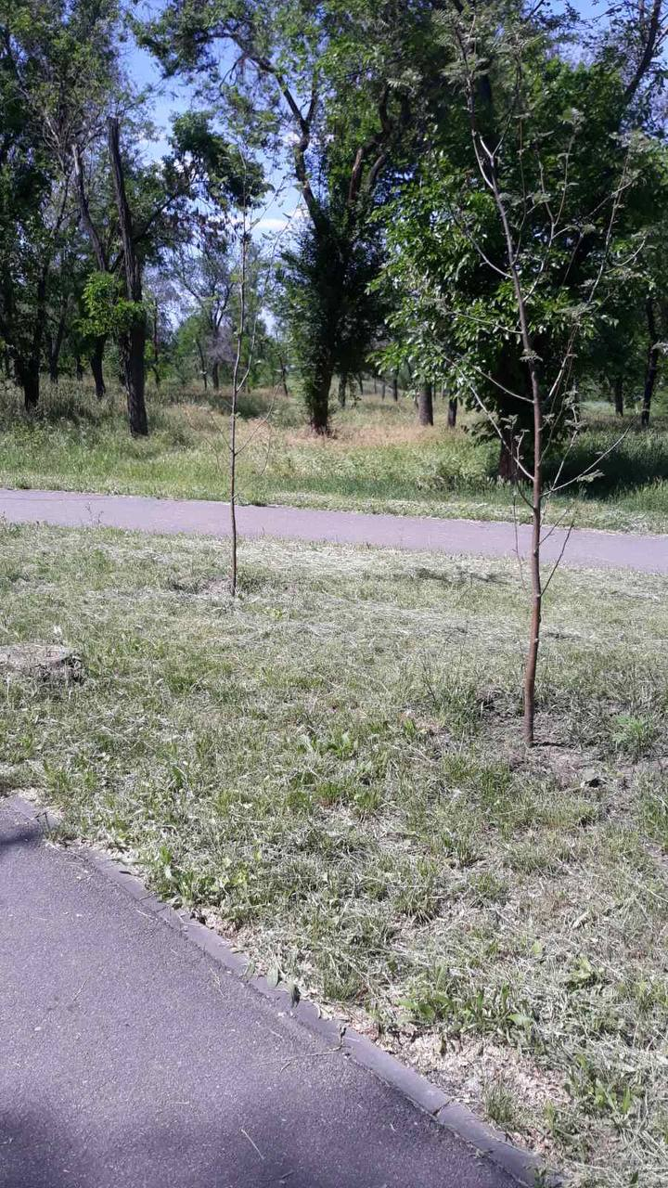
Озеленення території Парку Юнацький

Slide 20
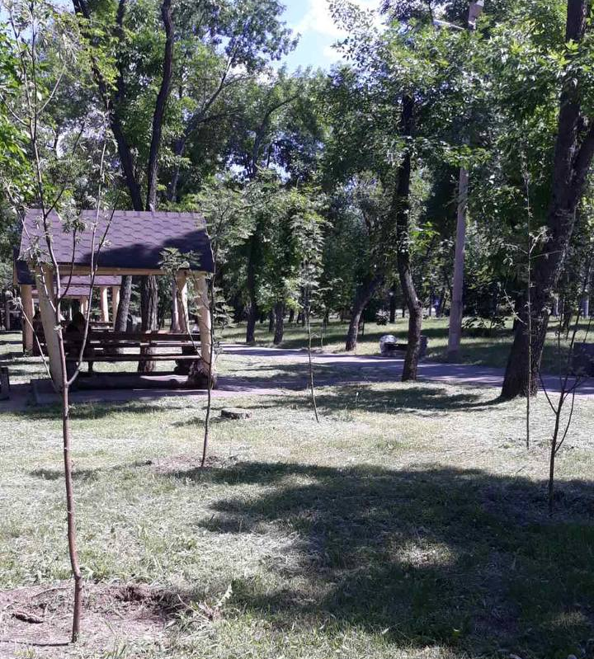
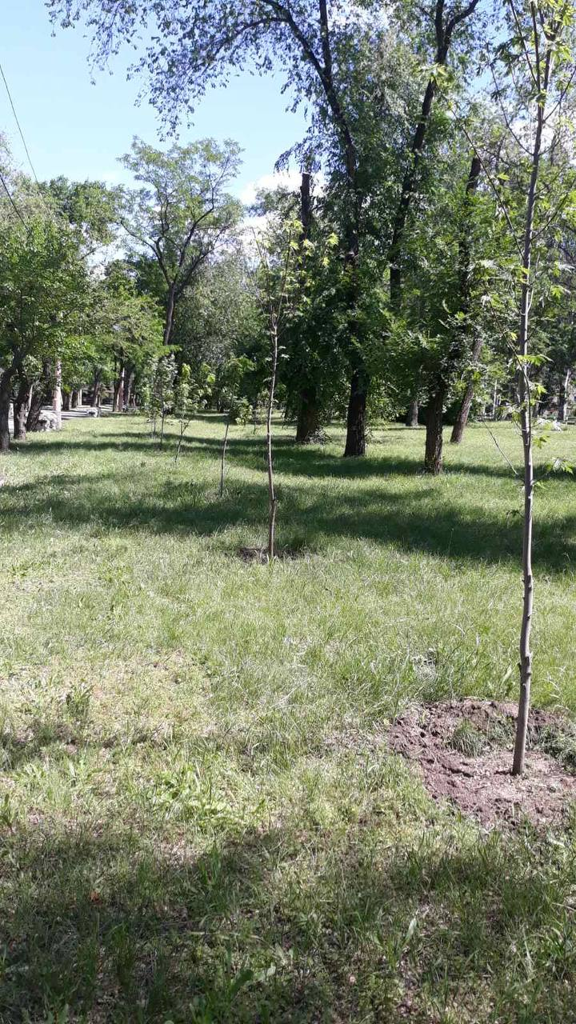
Озеленення території Парку Інгулецький

Slide 21
Роботи з озеленення тривають

